Slide 1
Спеціалізовані відеосистеми та дослідження їх якості і ефективності
Дослідження характеристик

Slide 2
Калькулятор трафіка IP-відеокамер Завдання на заняття
Виконати дослідження величини необхідного трафіка відеосистеми в залежності від:
1)типу камери(роздільної здатності);
2)типу стискання кадрів;
3)активності в кадрі;
4)частоти кадрів;
5)кількості камер.

Slide 3
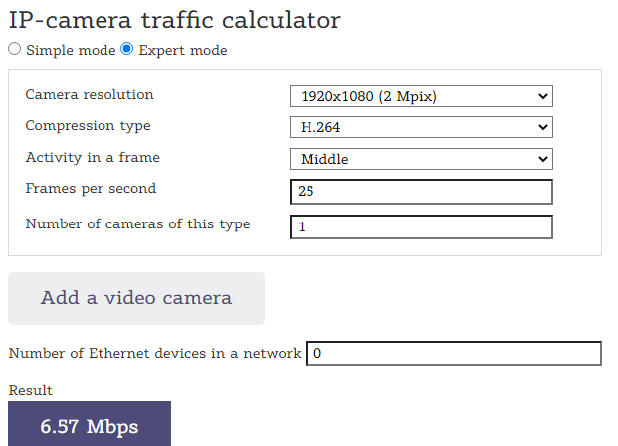
Калькулятор трафіка

Slide 4
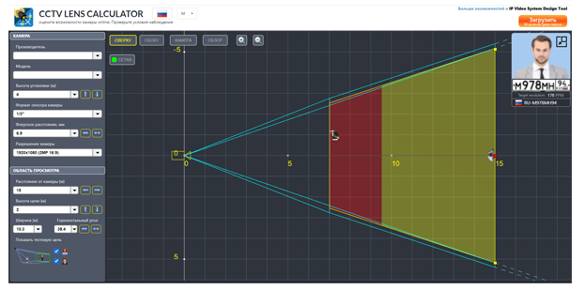
Калькулятор якості відеоспостереження

Slide 5
Завдання і програма досліджень якості
1) дослідити залежність якості відеоспостереження від дальності, розмірів об’єкта, кількості пікселів ,фокусної відстані;
2) дослідити вплив розміру зони огляду,роздільної здатності, параметрів камери і її типу на якість спостереження.

Slide 6
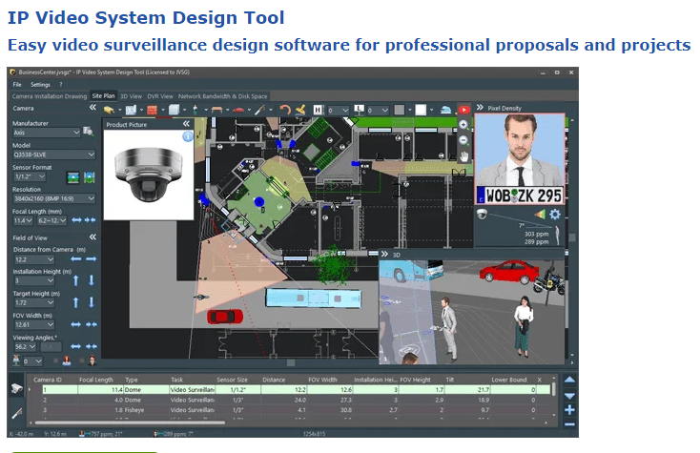
Дослідження ефективності системи відеоспостереження в комплексі

Slide 7
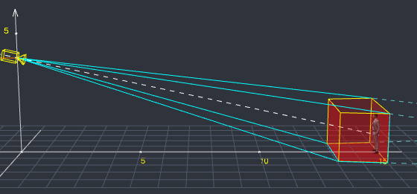
Дослідження параметрів ТБ-камери на якість спостереження

